Slide 1
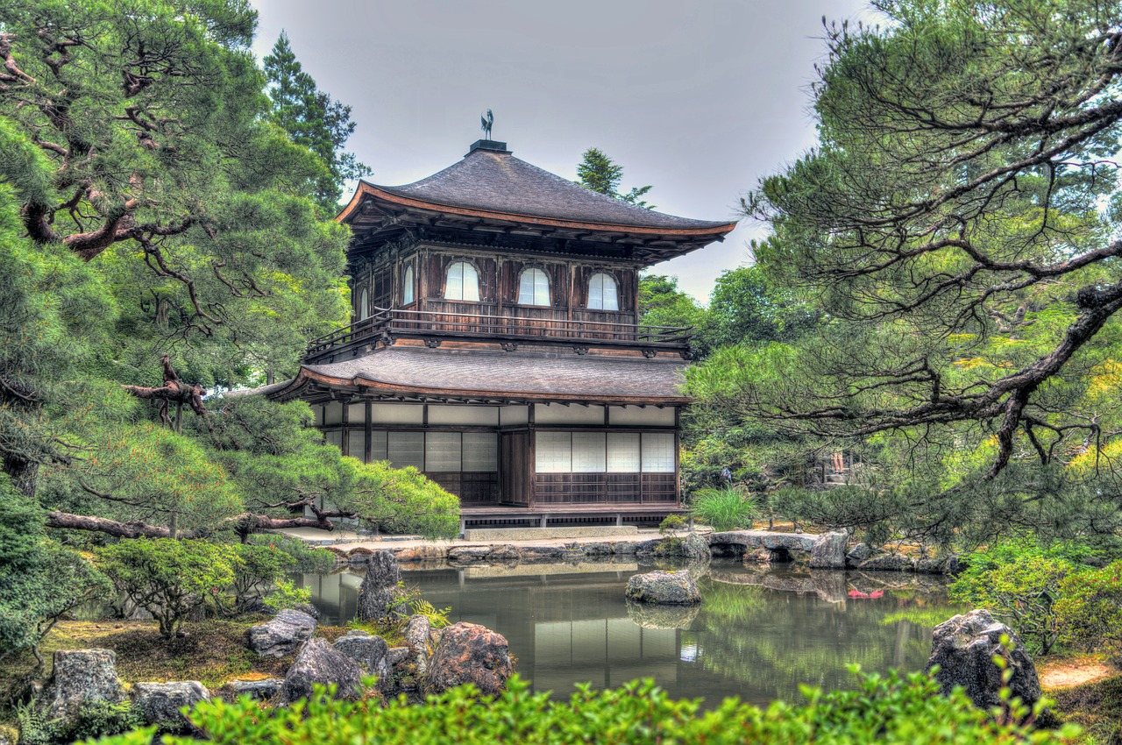
CES Japanese
Beginners Class
Session 10
日本語

Slide 2
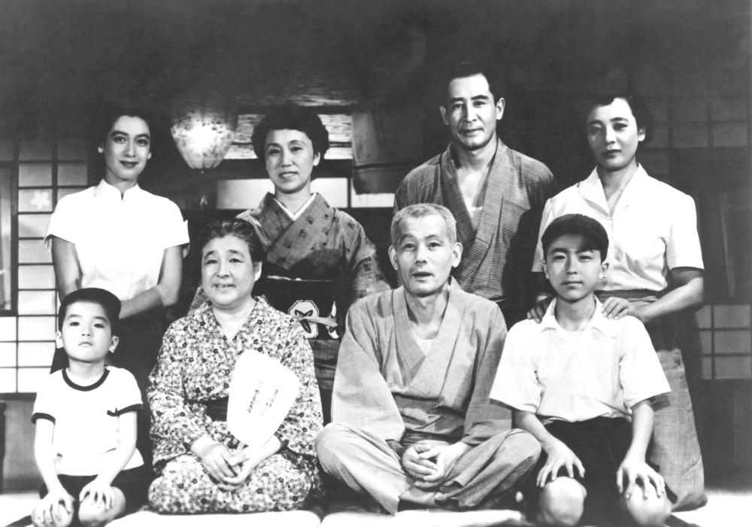
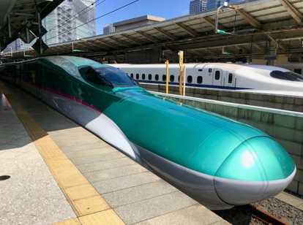
Today’s Journey
Review
The Body
Directions
Travel
Kanji
Conversation

Slide 3
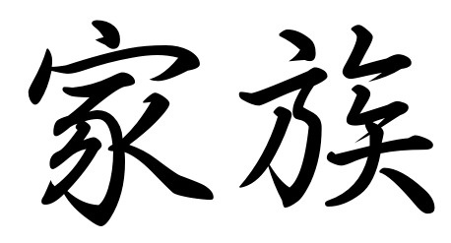
おかあさん
おとうさん
はは
ちち
かぞく
kazoku
おねえさん
いもうとさん
あね
いもうと
おとうとさん
おにいさん
おとうと
あに
おばあさん
おじいさん
Speaking to others:
Other families
My family
そぼ
そふ

Slide 4
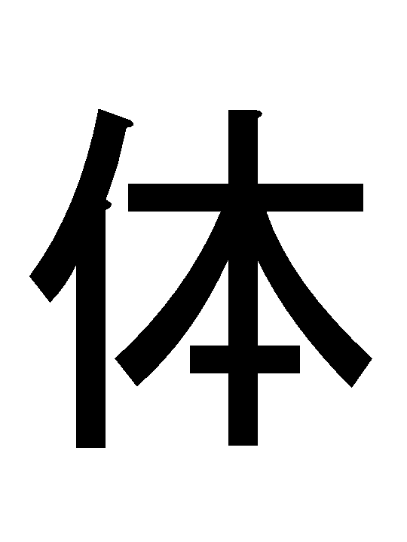
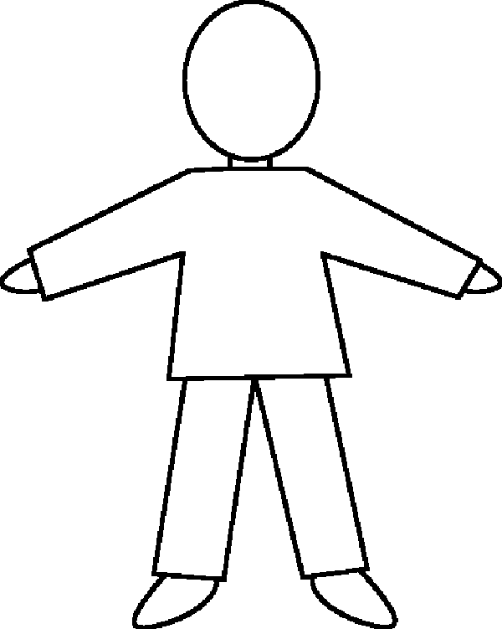
からだ Body
あたま
うで
て
あし

Slide 5
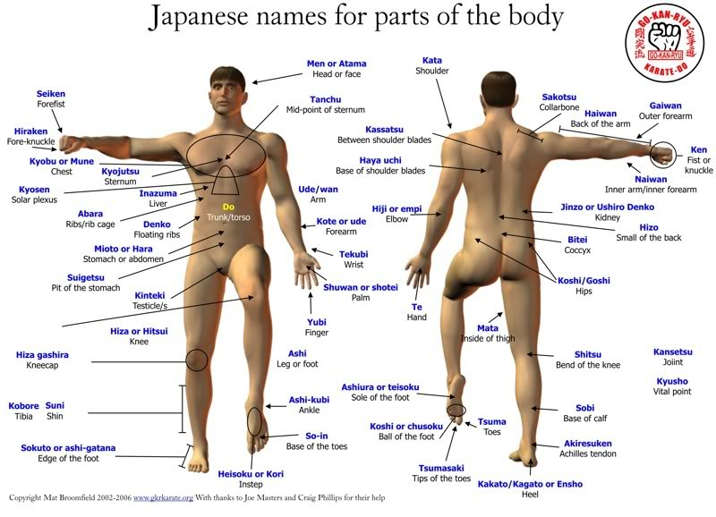
空手
Kara-te
Empty
hand

Slide 6
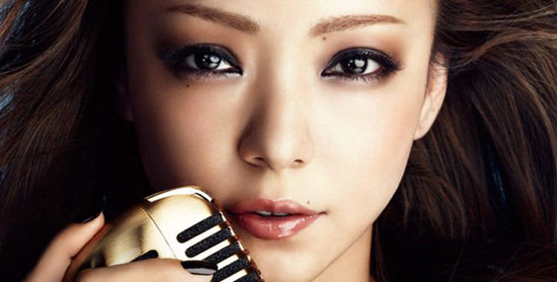
かお Face
みみ
め
はな
ゆび
くち

Slide 7
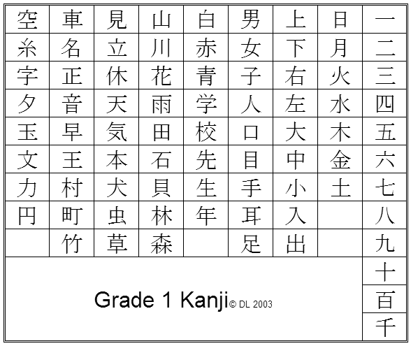
Body Kanji

Slide 8
Movement Kanji

Slide 9
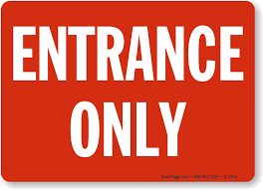
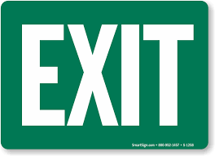
At The Train Station （えき）
入口
いりぐち
iriguchi
出口
でぐち
deguchi

Slide 10
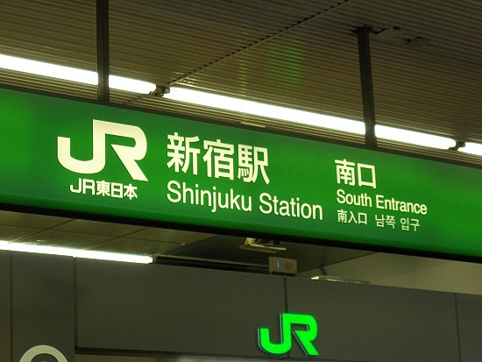
At The Train Station (えき）
North きた 北
South みなみ 南
East ひがし 東
West にし 西

Slide 11
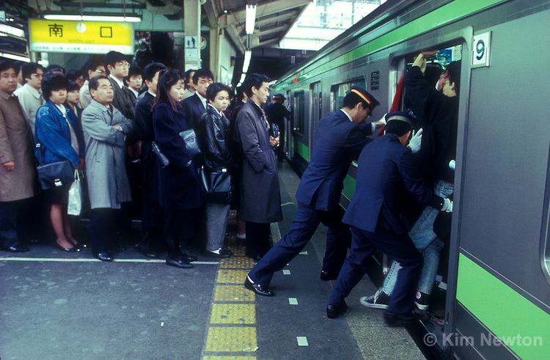
At The Train Station (えき）
押し屋 oshiya
https://www.youtube.com/watch?v=cZwcv7TLZho
https://www.youtube.com/watch?v=E7kor5nHtZQ

Slide 12
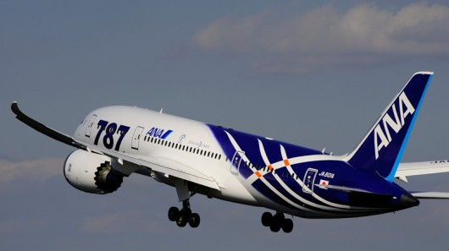
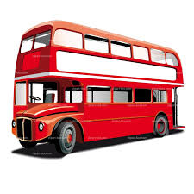
Modes of Travel
電車
でんしゃ
densha
車
くるま
kuruma
飛行機
ひこうき
hikōki
バス
basu

Slide 13
Going By…
A: Bさん こんばんは。
B: Aさん こんばんは。
yotei = plans
A: 週末 は 何か 予定 があります か？
shūmatsu wa nani ka yotei ga arimasu ka?
B: London に 行きます。
London ni ikimasu.
A: いいですね。何で 行きます か。
iidesune. nani de ikimasu ka?
B: 車 で 行きます。
kuruma de ikimasu.

Slide 14
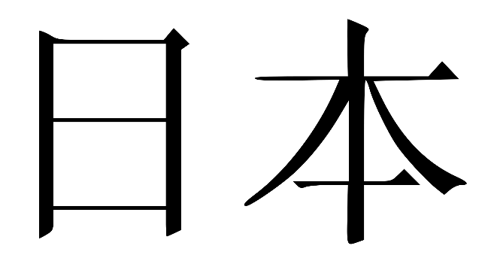
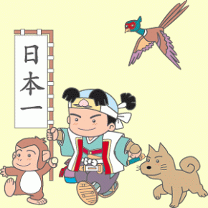
A little break…
の
にほん の せいかつ
nihon no seikatsu

Slide 15
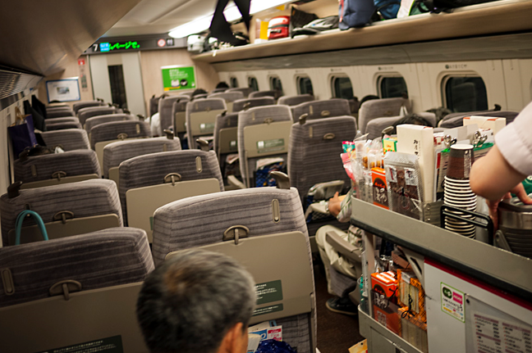
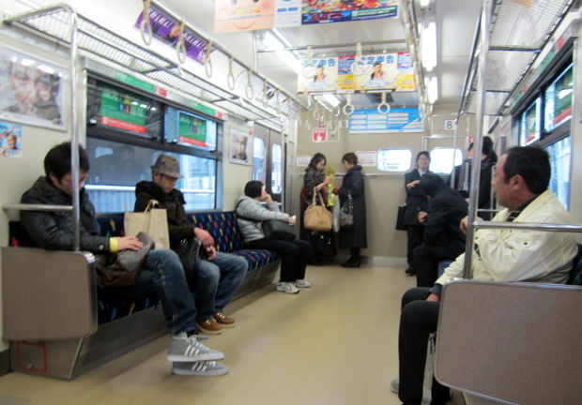
電車
の
でんしゃ

Slide 16
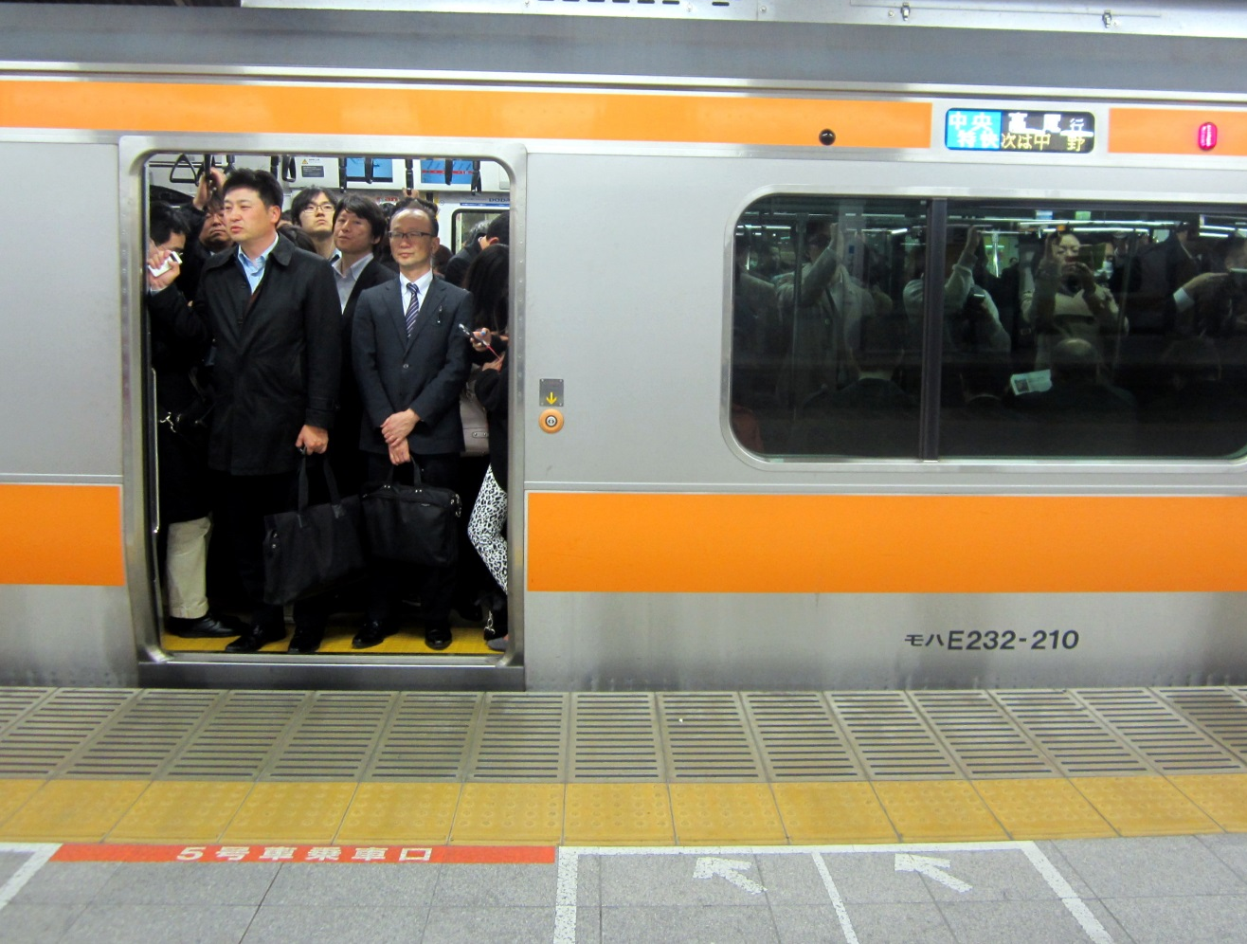
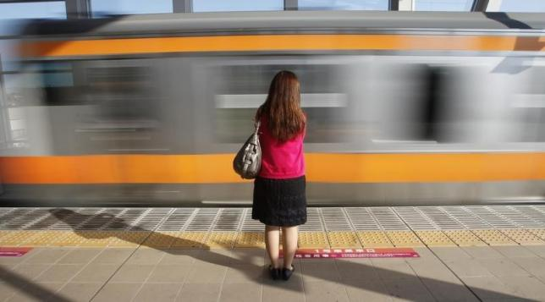
電車
の
でんしゃ

Slide 17
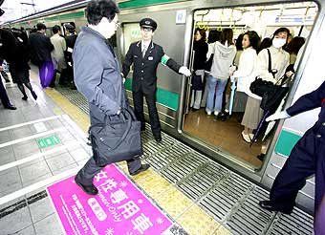
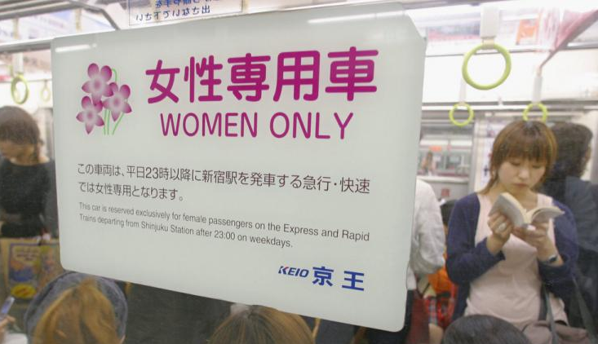
電車
の
でんしゃ

Slide 18
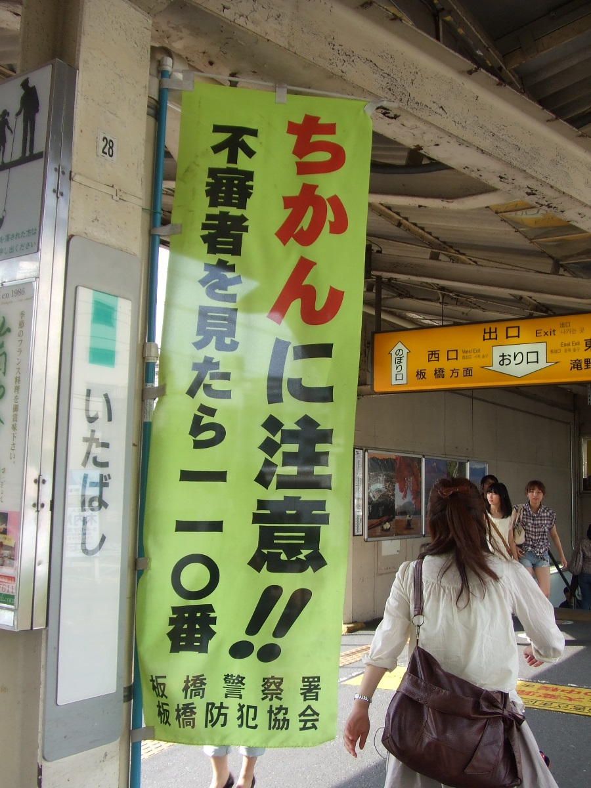
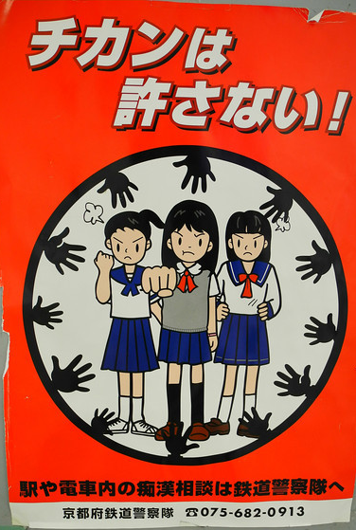
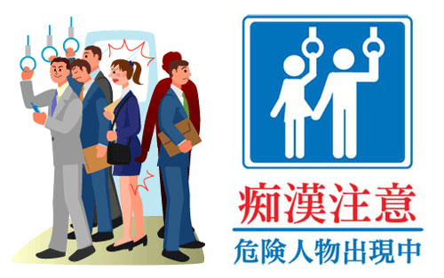
電車
の
でんしゃ

Slide 19
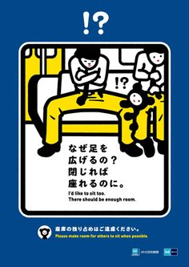
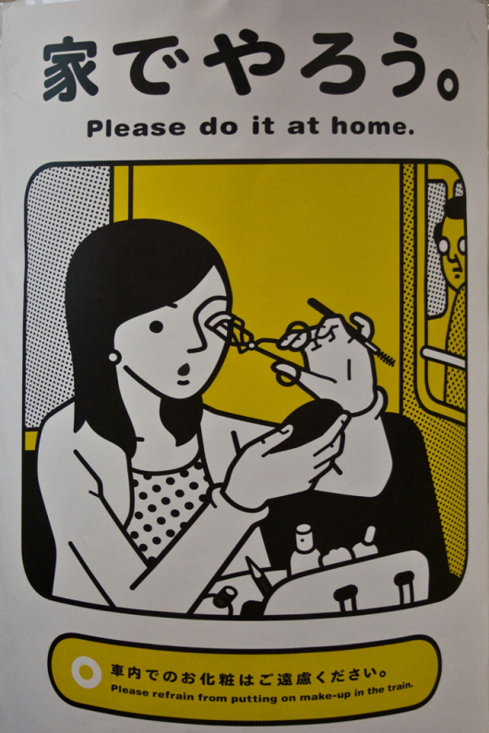
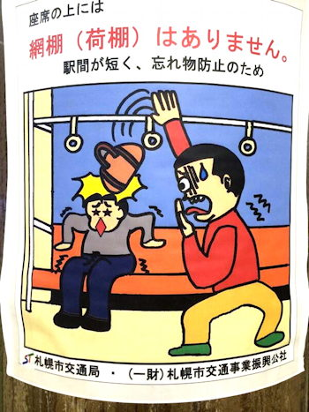
電車
の
でんしゃ

Slide 20
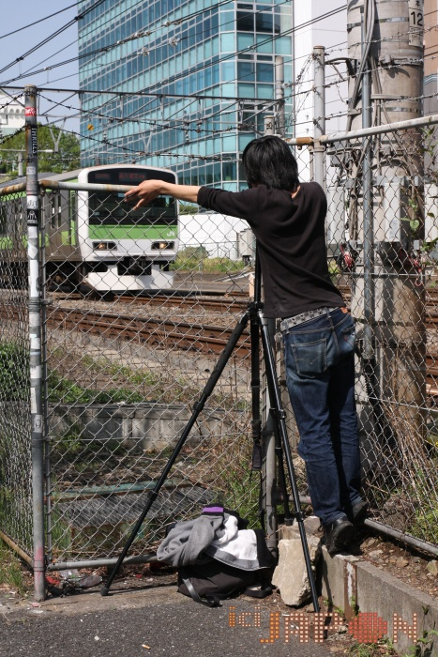
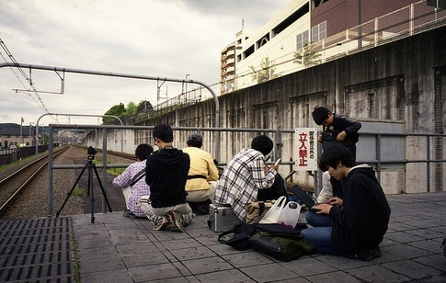
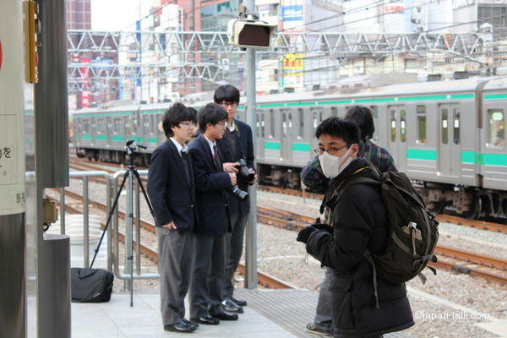
電車
の
でんしゃ

Slide 21
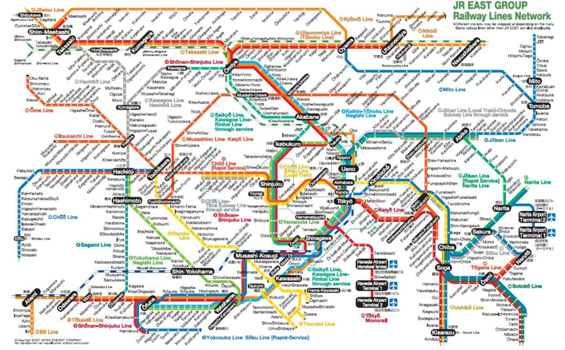
電車
の
でんしゃ

Slide 22
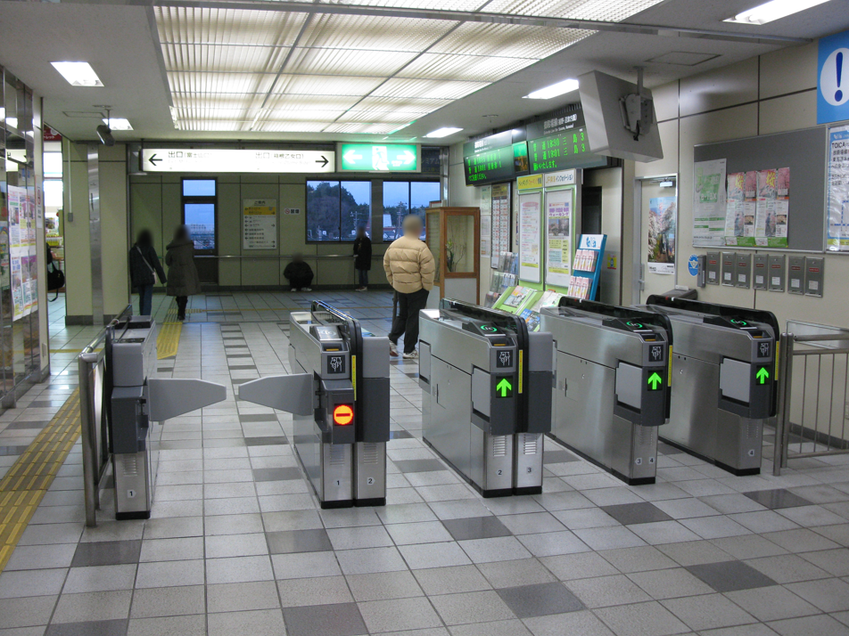
What’s different?

Slide 23
Suica & Pasmo Cards

Slide 24
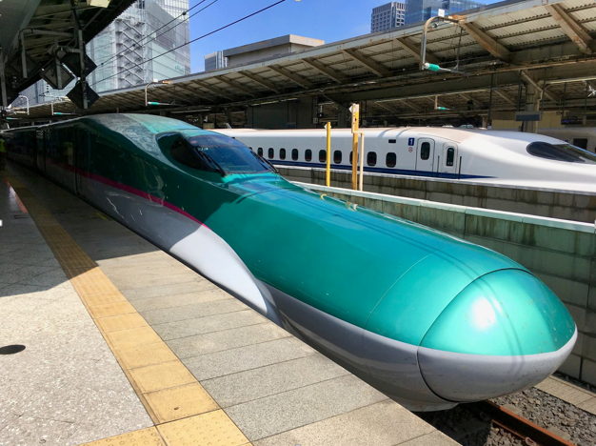
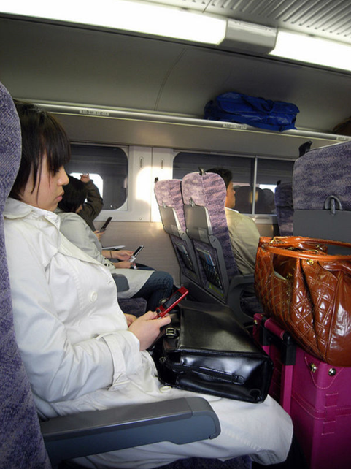
新幹線
Shinkansen
http://www.jreast.co.jp/e/routemaps/tohokushinkansen.html

Slide 25
Reserved (shiteiseki, 指定席)
Non-reserved ( jiyuseki, 自由席)
急
= fast!
Notes:
Limited express: tokkyuu. Express: kyuuko. Rapid: kaisoku Local: futsuu. Here: green is next, then orange

Slide 26
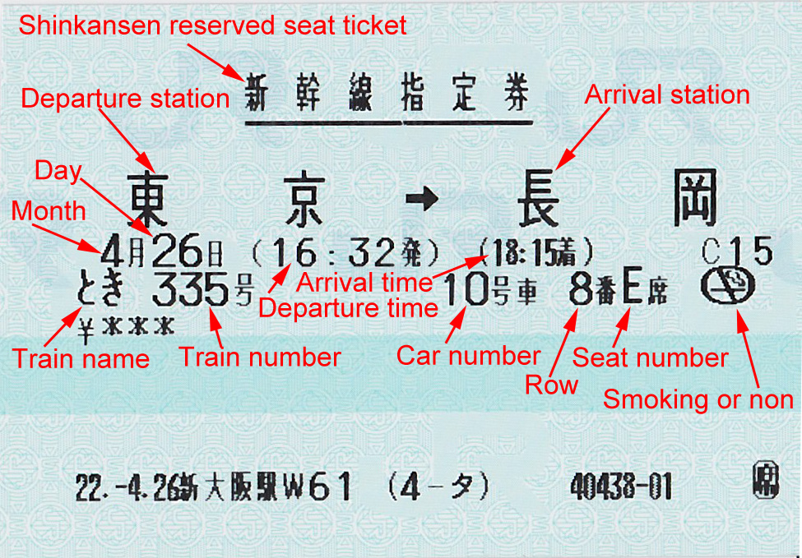

Slide 27
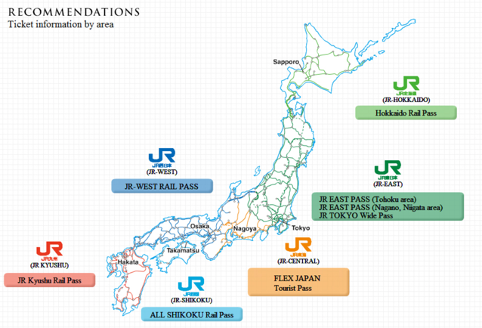
Rail Passes

Slide 28
More Information
https://www.tsunagujapan.com/the-japanese-commuter-train-system-a-comprehensive-guide/

